Slide 1
Spinner
陳健文

Slide 2
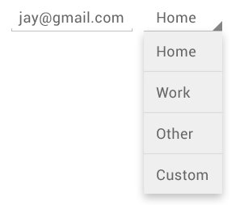
什麼是 Spinner ?
可讓使用者從許多值中進行選取的介面元件
即下拉式選單
搭配 Adapter 呈現資料列表供使用者選擇

Slide 3
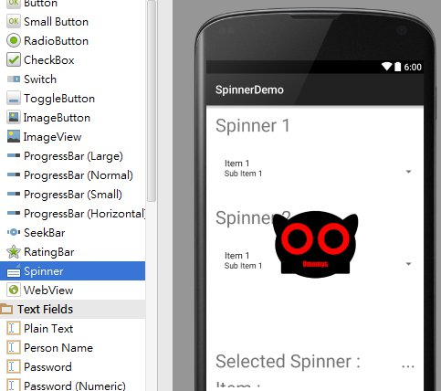
在版面中配置 Spinner - Design mode

Slide 4
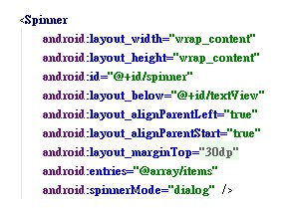
在版面中配置 Spinner - Text mode

Slide 5
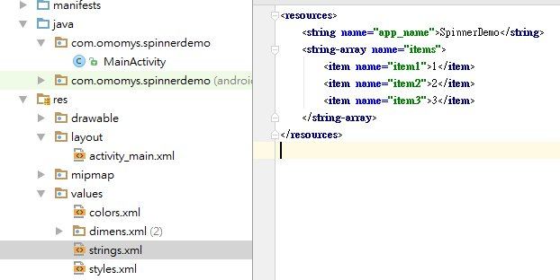

編製資料集

Slide 6
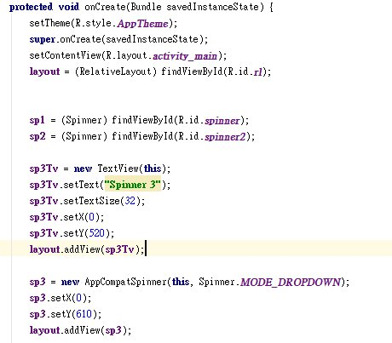
製作 Adapter

Slide 7
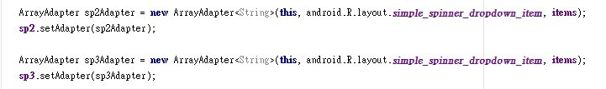
指定 Adapter

Slide 8
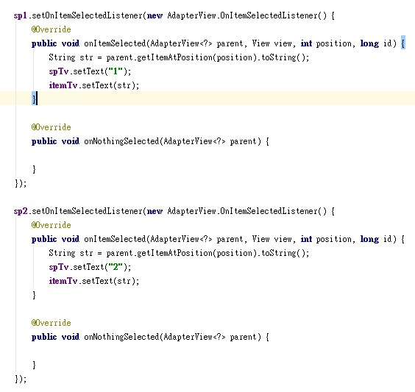
設定項目選取操作

Slide 9
Demo

